Slide 1
大師之路 有你有我
Decision Tree Introduction

Slide 2
Support Vector Machine (SVM)
Why Decision Tree?
決策樹是一種強大且常用的分類和預測工具。它們能夠形成一套規則，這些規則不僅易於人類理解，還可以應用於知識系統中。
決策樹通過將數據集分解成越來越小的子集而構建，同時在每一步分裂中產生清晰的規則，不僅提供了良好的數據透明度，也使得模型的決策過程可以被人們輕易跟蹤和驗證，極大地增強了其在實際應用中的可用性和可靠性。

Slide 3
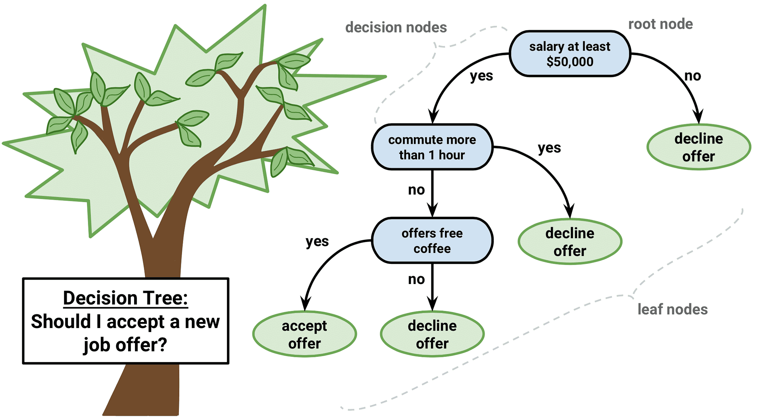
Decision Tree
情境
決策途徑
思考
誰當起始條件?
那些條件要納入考慮?
何時該下決定，結論?

Slide 4
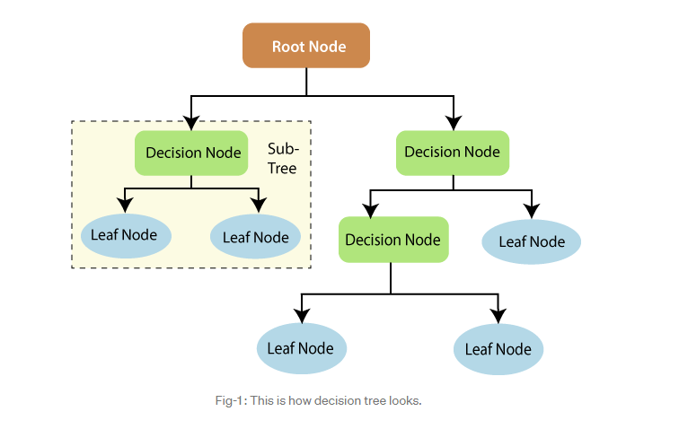
Decision Tree
Decision Tree Intuition
決策過程
概念
決策樹基本上是由根（Root）節點、分枝（Branch）節點及葉（Leaf）節點所組成。
根節點（Root node）：
沒有父節點的節點，通常為最開始的節點
記憶: 無雙親，唯一。
內部節點（ Internal node or Decision node）：
有子節點的節點，又可稱為分枝節點
記憶: 一個雙親，多個孩子。
葉節點（Leaf node）：
沒有子節點的節點，通常為最終結果
記憶: 無孩子，可以多個。
Layer 1
Layer 2
Layer 3
決策樹是..
用來處理分類問題的樹狀結構
每個內部節點表示一個評估欄位
每個分枝代表一個可能的欄位輸出結果
每個樹葉節點代表不同分類的類別標記
Layer 4
Depth = 4

Slide 5
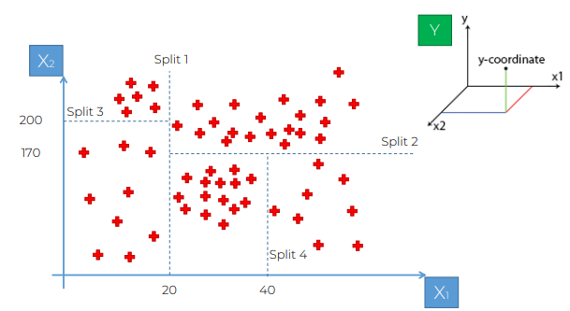

Decision Tree
Decision Tree Intuition
概念
1. 屬性選擇標準（Attribute Selection Measures, ASM）：
決策樹通過評估不同屬性對目標變量的信息增益（例如，信息增益、增益比率和基尼不純度）來選擇最佳屬性。這些標準幫助於分割數據集，使得每次分割後的子集比分割前更加純淨，進而提高模型的預測能力。
2. 樹的生長與剪枝（Tree Growth & Pruning）：
決策樹通過遞迴分割方式從根節點開始生長，每個節點代表一個決策問題。為防止過擬合，樹的生長會在達到一定深度或節點數據量小於閾值時停止。剪枝過程則移除對最終決策較少影響的節點，簡化模型結構並提升泛化能力。
3. 分類與迴歸樹（CART）：
決策樹分為分類樹和迴歸樹兩種，分類樹用於處理離散目標變量，迴歸樹用於處理連續目標變量。分類樹通過計算每個分支的純度來進行數據分割，而迴歸樹則利用最小化均方誤差的方法來找到最佳分割。
常用評估指標
準確率（Accuracy）：測量模型預測正確的比例
精確率（Precision）：正確預測為正例的比例
召回率（Recall）：實際為正例中模型預測正確的比例
F1 分數（F1 Score）：精確率和召回率的調和平均
AUC-ROC 曲線（Area Under Curve - Receiver Operating Characteristics）：用於評估分類模型在所有可能的閾值下的整體表現
Classification and Regression Trees, CART
小叮嚀
增加節點相當於在數據中切一刀
切越多刀分得越細，越有可能overfitting

Slide 6
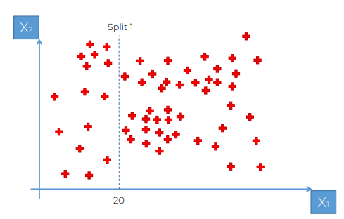
Decision Tree
Decision Tree Intuition
決策過程
X1 < 20
yes
no
X1 < 20
X1 < 20
Class A
Class B
Class A
Class B

Slide 7
Decision Tree
Decision Tree Intuition
決策過程
X1 < 20
yes
no
X1 < 20
X2 < 200
Class A
Class B
Class A
yes
no
Split 2
200
X1 < 20
X1 < 20
Class C
Class C
Class B

Slide 8
Decision Tree
Decision Tree Intuition
決策過程
X1 < 20
yes
no
Class A
X1 < 250
X2 < 200
Split 3
Class B
yes
no
yes
no
250
Split 2
200
Class D
X1 < 20
X1 < 20
X1 < 20
X1 < 20
Class C
Class D
Class A
Class C
Class B

Slide 9
Decision Tree
Decision Tree Classification
決策過程
X1 < 20
yes
no
Class A
X1 < 250
X2 < 200
Split 3
Class B
yes
no
yes
no
250
Split 2
200
Class D
X1 < 20
X1 < 20
X1 < 40
X1 < 20
Class C
Class E
Class D
Class A
Class B
Split 4
yes
no
40
X1 < 20
X1 < 20
Class C
Class E

Slide 10
Decision Tree
Decision Tree Regression
決策過程
X1 < 20
yes
no
74.2
X1 < 250
X2 < 200
Split 3
600
yes
no
yes
no
250
Split 2
200
1000.4
X1 < 20
X1 < 20
X1 < 40
X1 < 20
-352
0.2
1000.4
74.2
600
Split 4
yes
no
40
X1 < 20
X1 < 20
-352
0.2

Slide 11
Decision Tree
Decision Tree Regression
X1 < 20
yes
no
74.2
X1 < 250
X2 < 200
Split 3
600
yes
no
yes
no
250
Split 2
200
1000.4
X1 < 20
X1 < 20
X1 < 40
X1 < 20
-352
0.2
1000.4
74.2
600
Split 4
yes
no
40
X1 < 20
X1 < 20
-352
0.2

Slide 12
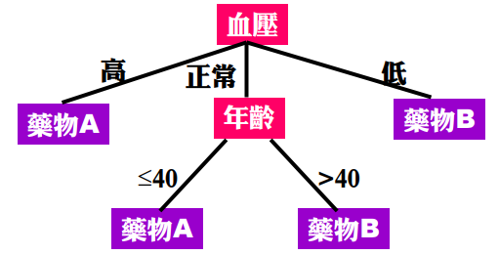
Decision Tree
決策樹學習的適用問題
分類問題 (Classification Problem)
概念
核心任務是以規則型式，藉由樹狀結構把範例資料分類 到各個可能的對應類別
舉例
根據疾病分類患者
根據起因分類設備故障
根據拖欠支付的可能性分類債款申請
屬性
病人編號 | 性別 | 年齡 | 血壓 | 藥物
1 | Male | 20 | 正常 | A
2 | Female | 73 | 正常 | B
3 | Male | 37 | 高 | A
4 | Male | 33 | 低 | B
5 | Female | 48 | 高 | A
6 | Male | 29 | 正常 | A
7 | Female | 52 | 正常 | B
8 | Male | 42 | 低 | B
9 | Male | 67 | 正常 | B
10 | Female | 30 | 正常 | A
11 | Female | 34 | 低 | B
12 | Male | 53 | 高 | A
上述決策樹可看出以下規則：
如果血壓高，則採用藥物A
如果血壓低，則採用藥物B
如果血壓正常且年齡≤40，則採用藥物A
如果血壓正常且年齡>40，則採用藥物B
類別欄位

Slide 13
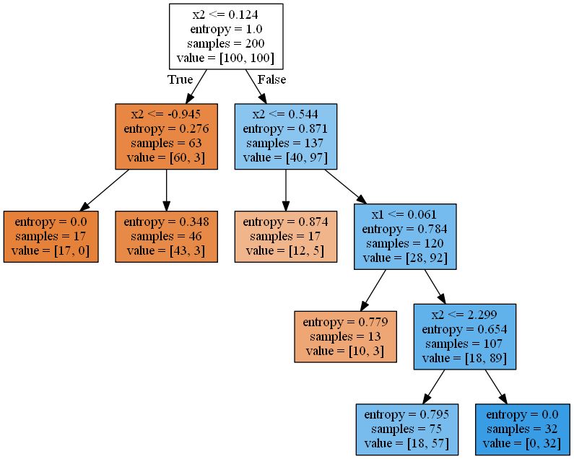
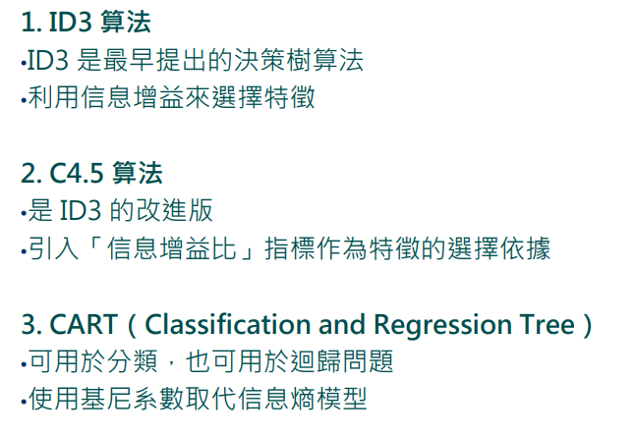
Decision Tree
屬性選擇指標
概念
屬性選擇指標主要是用來選擇出某一個屬性(欄位)，透 過該屬性將帶有類別標記的值組資料從事適當的分類 (分割)。
理想情況是：所挑選的屬性可以使得分類結果(分割結果)所包含 的資料集合具有相同的類別 (即：高同質性 Homogeneous)。
屬性選擇指標也稱為分割條件
常用屬性選擇指標
資訊獲利 (Information Gain) – ID3、C4.5、C5.0
吉尼係數 (Gini Index) – CART
χ2獨立性檢定 – CHAID

Slide 14
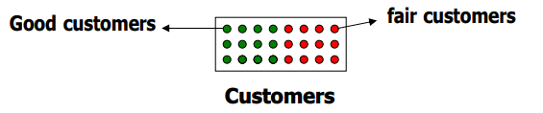
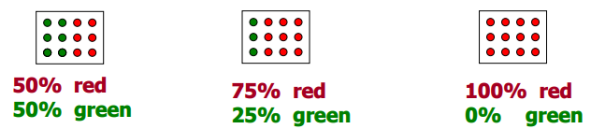
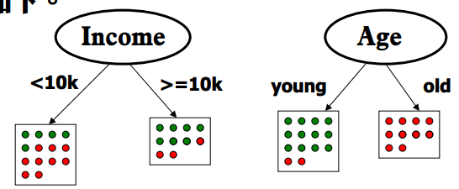
Decision Tree
如何決定哪個屬性分割結果較佳?
情境
假設有一個表格共有24筆顧客資料。其類別欄位為 “Customers”，可分成“好客人 Good Customers”與“一 般客人 Fair Customer” 兩類。
不純度(Node Impurity)
收入
年齡
High degree
of impurity
Low degree
of impurity
Pure
Which attribute is the best for classification?

Slide 15

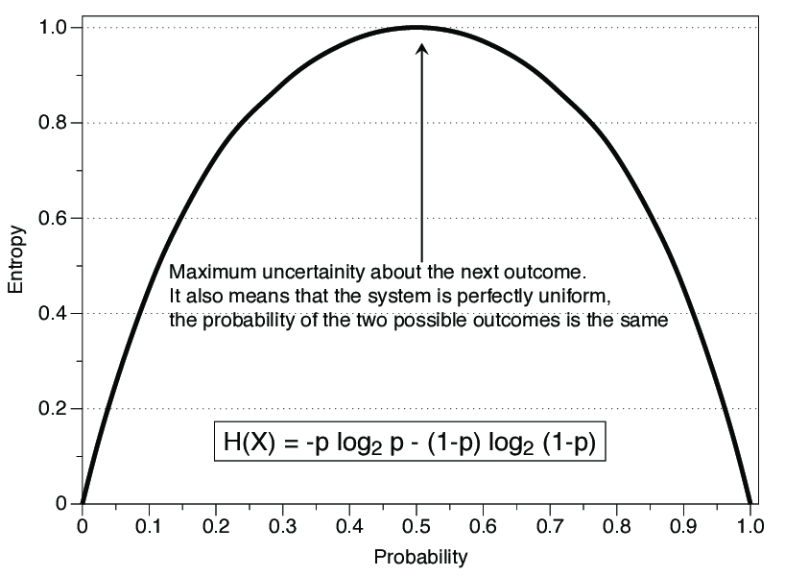

Logistic Regression
衡量資料一致性 - 熵
advance
「熵」指的是真實分布的自信息量，也就是該分布自身的不確定性的度量
概念
【範例】丟銅板 若銅板是公平的，則丟出正面與反面的機率是一樣的 (最凌亂) 若銅板是動過手腳的，則丟出正面與反面的機率不會是一樣的 (愈不凌亂)
給定一組丟銅板後之資料集合S，該組資料的熵值計算公式為
Ex: 若丟了14次銅板，出現了9個正面與5個反面(記為[9+, 5-])，則這個 範例的熵為:
Entropy([9+, 5-])= -(9/14)log2 (9/14) – (5/14) log2 (5/14) = 0.94
若銅板丟出正面與反面的數量是一樣，則熵為 1 (最凌亂)
若銅板是動過手腳的，不論怎麼丟都只會出現正面 (或反面)，則熵為 0 (最不凌亂)
Entropy

Slide 16
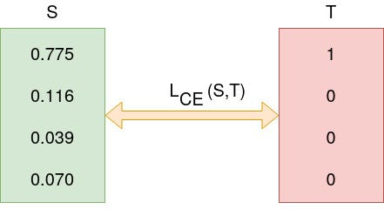
Logistic Regression
熵/ 交叉熵
advance
「熵」指的是真實分布的自信息量，也就是該分布自身的不確定性的度量
概念
1. Entropy:
每條訊息所包含資訊的期望值（平均值）
熵可以被視為不確定性的指標
平均值越大表示更多的混亂
2. Cross Entropy :
交叉熵是機器學習中的一個概念，尤其用於分類任務，用於衡量預測的概率分佈與實際分佈（或真實標籤）之間的匹配程度。
將交叉熵視為衡量模型在預測時的匹配程度的一種方式。就像比較模型認為會發生的事情與實際發生的事情。如果模型的預測接近實際情況，交叉熵就低。如果預測相差很大，交叉熵就高。
較低的交叉熵表示預測與實際情況之間的對齊更好。它衡量了預測分佈與真實類別分佈之間的“距離”。
Probabilities
Ground Truth
0.775
0.116
0.039
0.070
1
0
0
0
Entropy
Cross Entropy
1
2
3
4
1
2
3
4

Slide 17
Logistic Regression
交叉熵 – 與 Ground Truth 比較
advance
交叉熵是一種用來量化兩個概率分布之間差異的損失函數。衡量預測分布與真實分布之間的不一致程度。
Entropy
Cross Entropy
-0.775*log(0.775)
0.775
1
Class 1
-0.116*log(0.116)
0.116
0
Class 2
演算法1:
-1*log(0.775) + -0*log(0.116) + -0*log(0.039) + -0*log(0.070)\
= 0.11
演算法2:
-1*log(0.891) + -0*log(0) + -0*log(0.039) + -0*log(0.070)
= 0.05
演算法3:
-1*log(0.999) + -0*log(0.001) + -0*log(0) + -0*log(0)
= 0.0004
-0.039*log(0.039)
0.039
0
Class 3
-0.070*log(0.070)
0.070
0
Class 4
0.330
Probabilities
Ground Truth
0.775
0.116
0.039
0.070
1
0
0
0
小叮嚀
交叉熵越低，
代表模型預測分布越接近真實，或是越一致
1
2
3
4
1
2
3
4

Slide 18
Logistic Regression
交叉熵 – 與其他 Probability 比較
advance
交叉熵是一種用來量化兩個概率分布之間差異的損失函數。衡量預測分布與真實分布之間的不一致程度。
Entropy
P1
P2
Cross Entropy
-0.2*log(0.2)
0.2
0.25
Class 1
-0.25*log(0.25)
-0.7*log(0.7)
Lce(P1, P2)
-0.5*log(0.5)
0.7
0.5
Class 2
Cross entropy on 演算法1(P1) over 演算法2(P2):
-0.2*log(0.25) + -0.7*log(0.5) +
-0.05*log(0.2) + -0.05*log(0.05)
= 0.431
Cross entropy on 演算法2(P2) over 演算法1(P1):
-0.25*log(0.2) + -0.5*log(0.7) +
-0.2*log(0.05) + -0.05*log(0.05)
= 0.577
-0.05*log(0.05)
0.05
0.2
Class 3
-0.2*log(0.2)
-0.05*log(0.05)
0.05
0.05
-0.05*log(0.05)
Class 4
0.378
Probabilities I
Probabilities II
0.430
0.2
0.7
0.05
0.05
0.25
0.5
0.2
0.05
Cross-entropy is greater than entropy
Cross-entropy on distribution 1 over 2 > Entropy on distribution 1 Cross-entropy on distribution 2 over 1 > Entropy on distribution 2
If two distribution become closer
• Value of cross-entropy is closer to entropy
1
2
3
4
1
2
3
4

Slide 19
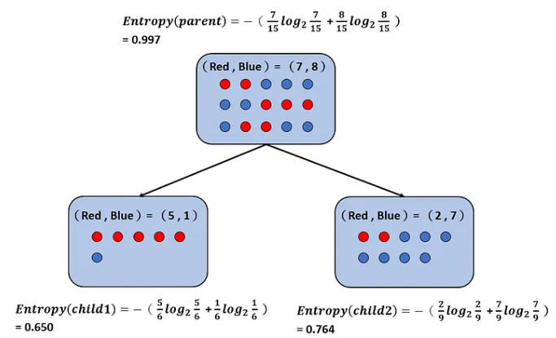
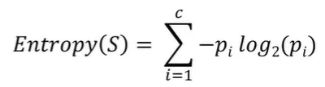

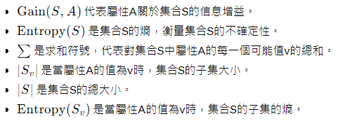

Decision Tree
資訊獲利（Information Gain）
advance
以資訊複雜度出發，探討新 特徵能否降低整體複雜度， 進而更容易判斷
概念
Information Gain :
值越大代表說純度提升越大，也就是說分類的效果較好，所以說模型會在所有試過的方法中選擇 Gain 最大的方法做資料的切割
Subset of Red or Blue ball
代表演算法 ID3 (Iterative Dichotomiser)

Slide 20
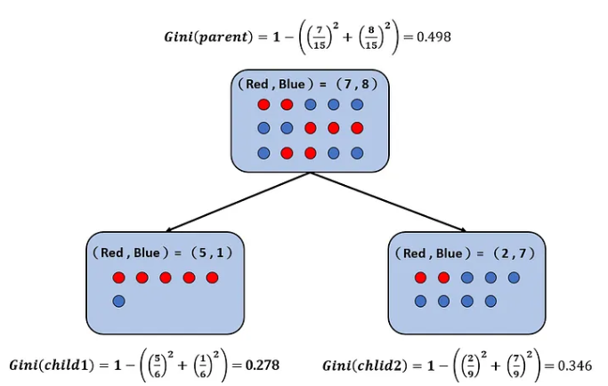
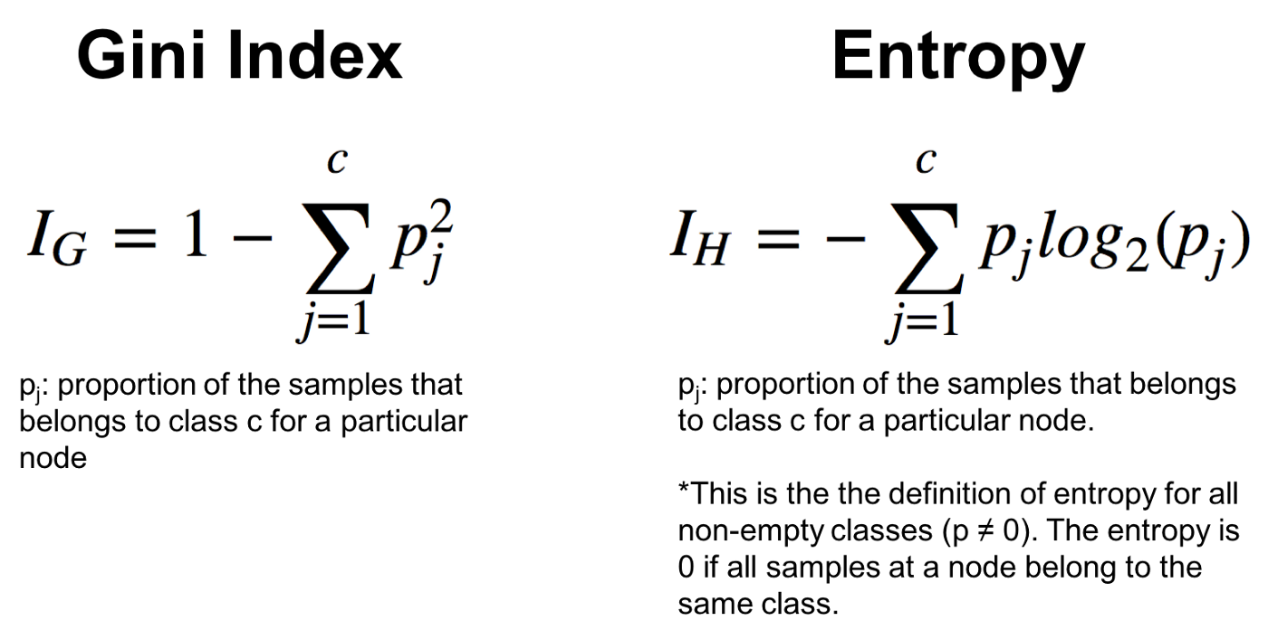


Decision Tree
吉尼係數（Gini impurity or Gini Index ）
advance
判斷預測結果是否有區分清楚，降低不純度，來衡量特徵對於判斷目標的幫助
概念
Gini impurity :
吉尼係數又可以稱為吉尼不純度（Gini impurity），該係數也是用來評估資料的凌亂程度，該係數值會落於[0, 0.5]區間
代表演算法 CART (Classification and Regression Tree)

Slide 21
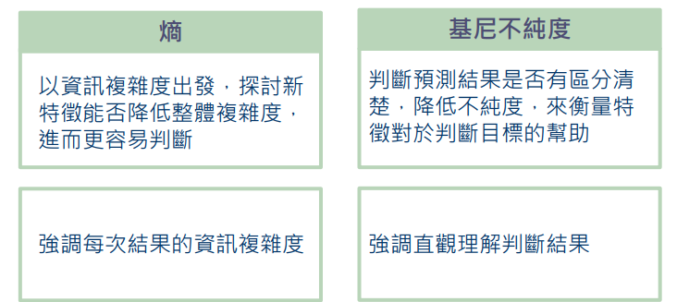
Decision Tree
熵＆基尼不純度-以不同觀點衡量不確定性
advance
判斷預測結果是否有區分清楚，降低不純度，來衡量特徵對於判斷目標的幫助

Slide 22
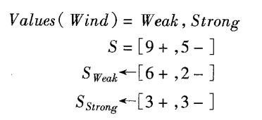
Decision Tree
ID3 Iterative Dichotomiser
advance
資訊獲利
情境
假設有一套天氣評估系統，它有一些評估屬性 (如: 風力、濕 度、…)，用以評估該天氣是否適合打網球。
以風力 (Wind)為例，它在所有的訓練資料中所會出現的值為: weak, strong
若目前的資料集合 S 有14筆資料，其中有9個正例與5個反例 (記 為[9+, 5-])
這14個範例資料中，關於風力的資料:
Wind = weak 有8筆資料 (Sweak)，其中有6個正例與2個反例 [6+, 2-]
Wind = strong 有6筆資料 (Sstrong) ，其中有3個正例與3個反例 [3+, 3-]
我們想要得知風力這個屬性的資訊獲利為多少。
過去 14 天所收集的紀錄，
有關打網球的決策因子資料表
Day | Outlook | Temp. | Humidity | Wind | Decision
1 | Sunny | Hot | High | Weak | No
2 | Sunny | Hot | High | Strong | No
3 | Overcast | Hot | High | Weak | Yes
4 | Rain | Mild | High | Weak | Yes
5 | Rain | Cool | Normal | Weak | Yes
6 | Rain | Cool | Normal | Strong | No
7 | Overcast | Cool | Normal | Strong | Yes
8 | Sunny | Mild | High | Weak | No
9 | Sunny | Cool | Normal | Weak | Yes
10 | Rain | Mild | Normal | Weak | Yes
11 | Sunny | Mild | Normal | Strong | Yes
12 | Overcast | Mild | High | Strong | Yes
13 | Overcast | Hot | Normal | Weak | Yes
14 | Rain | Mild | High | Strong | No

Slide 23
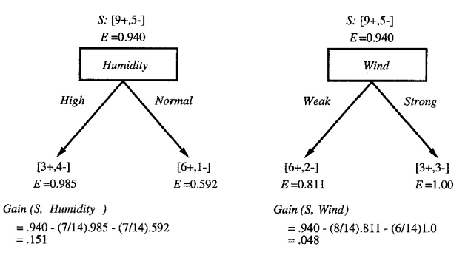
Decision Tree
ID3 Iterative Dichotomiser
advance
資訊獲利
Which attribute is the best for classification?
Summarize the ID3 algorithm as illustrated below
Entropy(S) = ∑ – p(I) . log₂p(I)
Gain(S, A) = Entropy(S) – ∑ [ p(S|A) . Entropy(S|A) ]
計算總熵:
Entropy(Decision) = – p(Yes) . log₂p(Yes) – p(No) . log₂p(No)
Entropy(Decision) = – (9/14) . log₂(9/14) – (5/14) . log₂(5/14) = 0.940
計算風力屬性資訊獲利:
Gain(Decision, Wind) =
Entropy(Decision) – ∑ [ p(Decision|Wind) * Entropy(Decision|Wind) ]
Wind attribute has two labels: weak and strong. So reflect it to the formula.
Gain(Decision, Wind) =
Entropy(Decision)
– [ p(Decision|Wind=Weak) * Entropy(Decision|Wind=Weak) ]
– [ p(Decision|Wind=Strong) * Entropy(Decision|Wind=Strong) ]

Slide 24
Decision Tree
ID3 Iterative Dichotomiser
advance
判斷預測結果是否有區分清楚，提高資訊獲利，來衡量特徵對於判斷目標的幫助
Day | Outlook | Temp. | Humidity | Wind | Decision
1 | Sunny | Hot | High | Weak | No
2 | Sunny | Hot | High | Strong | No
3 | Overcast | Hot | High | Weak | Yes
4 | Rain | Mild | High | Weak | Yes
5 | Rain | Cool | Normal | Weak | Yes
6 | Rain | Cool | Normal | Strong | No
7 | Overcast | Cool | Normal | Strong | Yes
8 | Sunny | Mild | High | Weak | No
9 | Sunny | Cool | Normal | Weak | Yes
10 | Rain | Mild | Normal | Weak | Yes
11 | Sunny | Mild | Normal | Strong | Yes
12 | Overcast | Mild | High | Strong | Yes
13 | Overcast | Hot | Normal | Weak | Yes
14 | Rain | Mild | High | Strong | No
Outlook
Temp
Sunny
Overcast
Rain
Hot
Mild
Cool
Yes = 2
No = 3
Yes = 4
No = 0
Yes = 3
No = 2
Yes = 2
No = 2
Yes = 4
No = 2
Yes = 3
No = 1
Gain(S, Outlook) = 0.246
Gain(S, Temperature) = 0.029
Humidity
Wind
High
Normal
Weak
Strong
Sunny
Overcast
Rain
Hot
Cool
Mild
High
Normal
Weak
Strong
Yes = 3
No = 4
Yes = 6
No = 1
Yes = 6
No = 2
Yes = 3
No = 3
Gain(S, Humidity) = 0.151
Gain(S, Wind) = 0.048

Slide 25

Decision Tree
ID3 Iterative Dichotomiser
advance
判斷預測結果是否有區分清楚，提高資訊獲利，來衡量特徵對於判斷目標的幫助
Outlook
將原始資料中，Outlook=Sunny的 所有資料列出，
並對Outlook以外的其它所 有內部欄位計算其資訊獲利。
Sunny
Overcast
Rain
將原始資料中，Outlook=Rain的 所有資料列出，
並對Outlook以外的其它所 有內部欄位計算其資訊獲利。
Day | Outlook | Temp. | Humidity | Wind | Decision
1 | Sunny | Hot | High | Weak | No
2 | Sunny | Hot | High | Strong | No
8 | Sunny | Mild | High | Weak | No
9 | Sunny | Cool | Normal | Weak | Yes
11 | Sunny | Mild | Normal | Strong | Yes
Yes = 2
No = 3
Yes = 4
No = 0
Yes = 3
No = 2
Day | Outlook | Temp. | Humidity | Wind | Decision
4 | Rain | Mild | High | Weak | Yes
5 | Rain | Cool | Normal | Weak | Yes
6 | Rain | Cool | Normal | Strong | No
10 | Rain | Mild | Normal | Weak | Yes
14 | Rain | Mild | High | Strong | No
待選節點1
待選節點2
待選節點3
Temp
Humidity
Wind
Hot
Mild
Cool
High
Normal
Weak
Strong
Yes = 0
No = 2
Yes = 1
No = 1
Yes = 1
No = 0
Yes = 0
No = 3
Yes = 2
No = 0
Yes = 1
No = 2
Yes = 1
No = 1
Gain(S, Temperature) = 0.571
Gain(S, Humidity) = 0.971
Gain(S, Wind) = 0.020

Slide 26

Decision Tree
ID3 Iterative Dichotomiser
advance
判斷預測結果是否有區分清楚，提高資訊獲利，來衡量特徵對於判斷目標的幫助
Outlook
ID3演算法所使用的資訊獲利會傾向選擇擁有許多不同數值的屬性
例如：“產品編號”欄位中，每一個產品的產品編號皆不同。
若依產品編號進行分割，會產生出許多分支，且每一個分支都是很 單一的結果，其資訊獲利會最大。但這個屬性對於建立決策樹是沒 有意義的。
C4.5演算法利用屬性的獲利比率(Gain Ratio)克服問題 (資訊獲利正規化)。而求算某屬性 A 的獲利比率時，除資訊獲 利外，尚需計算該屬性的分割資訊值(Split Information)：
獲利比率GainRatio(A) = Gain(S, A)/SplitInfoA(S)
擁有最大獲利比例的屬性被設為分割屬性
Sunny
Overcast
Rain
Yes
Humidity
Wind
High
Normal
Strong
Weak
No
Yes
No
Yes
分類規則:
If Outlook = Sunny and Humidity = High Then Play Tennis = No
If Outlook = Sunny and Humidity = Normal Then Play Tennis = Yes
If Outlook = Overcast Then Play Tennis = Yes
If Outlook = Rain and Wind = Strong Then Play Tennis = No
If Outlook = Rain and Wind = Weak Then Play Tennis = Yes

Slide 27
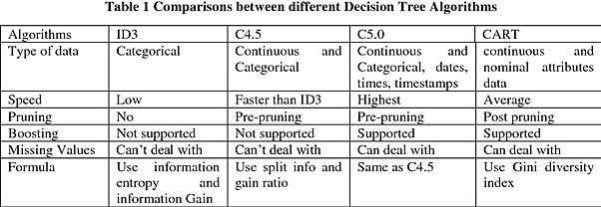
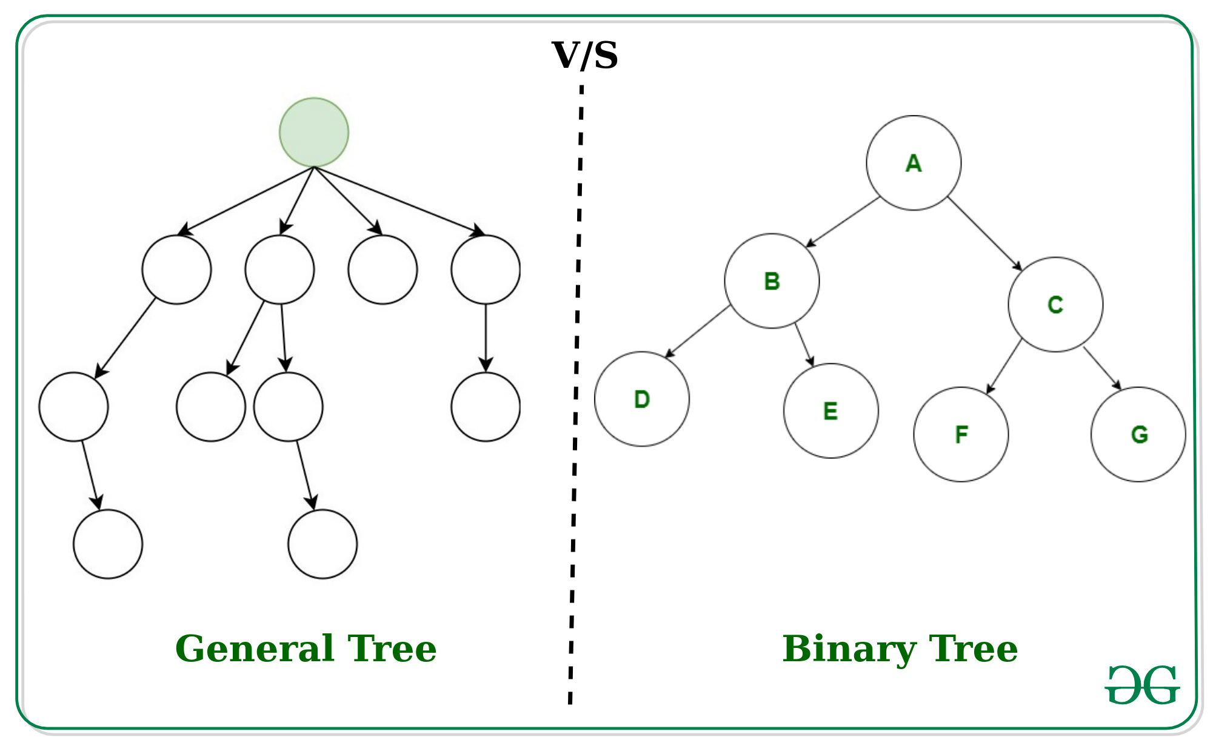
Decision Tree
演算法比較
advance
判斷預測結果是否有區分清楚，降低不純度，來衡量特徵對於判斷目標的幫助
C4.5是ID3決策樹演算法的進階版本，它在ID3的基礎上加入了以下兩個主要功能：
處理連續屬性。
改善對於具有多個不同值但不具代表性的屬性的處理方式。
C5.0則是C4.5的商業化版本，專為處理大量數據集的分類問題而設計。
這個版本在執行效率和記憶體使用上有做改進：
採用Boosting技術來提升模型的準確性。
消耗較少的系統資源和記憶體，從而提高計算速度。
CART與ID3、C4.5、C5.0演算法的最大相異之處是其在 每一個節點上都是採用二分法，
也就是一次只能夠有兩個子節點， ID3、C4.5、C5.0則在每一個節點上可以產生不同數量的分枝。
ID3, C4.5, C5.0
CART
https://sid-sharma1990.medium.com/decision-tree-and-its-types-76db66644622

Slide 28
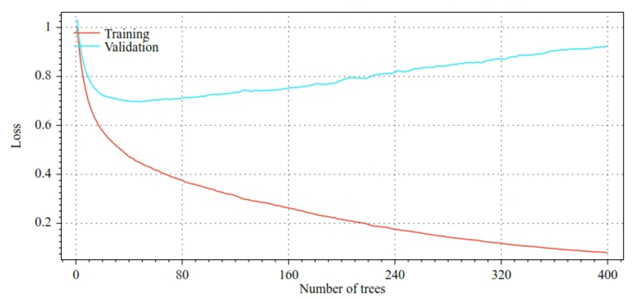
Decision Tree
Decision Tree 常見問題
常見問題
避免過度適配資料
合併連續值屬性
屬性選擇指標的其它度量標準
處理缺少屬性值的訓練範例
處理不同代價的屬性
決策樹的可量度性
小叮嚀
有些決策樹演算法對空缺值的容忍度較高，但一般會建議能補值就補值，效果肯定會提升
過度配適是指模型對於範例的過度訓練，導致模型記住的不是訓練資料的一般特性，反而是訓練資料的局部特性。對測試樣本的分類將會變得很不精確
紅虛線以後都爛掉，過擬合
導致 overfitting 的原因
訓練範例含有雜訊和離異值
當訓練數據沒有雜訊時，過度適配也有可能發生，特別是當訓練範例的數量太少，使得某一些屬性“恰巧”可以很好地分割目前 的訓練範例，但卻與實際的狀況並無太多關係

Slide 29
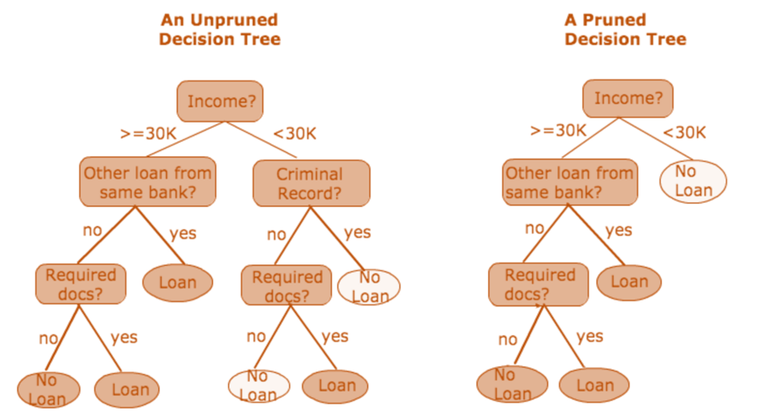
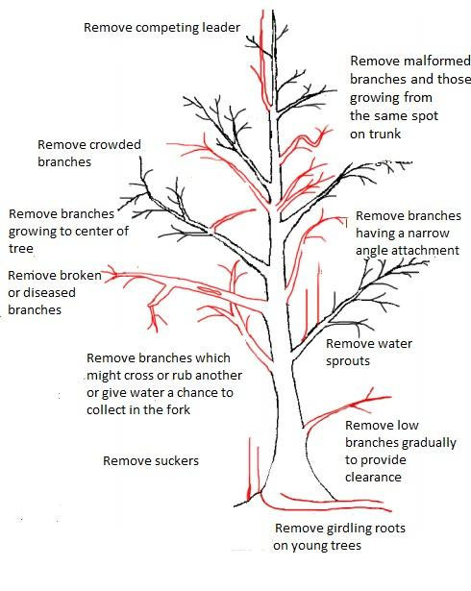
Decision Tree
避免過擬合: 剪枝
principle
避免決策樹過擬合 (Overfitting) 中的大多數將最終變得多餘，並且不會提高模型的準確性。
決策樹的複雜性定義為樹中的分裂數。 剪枝是一種去除這種分裂冗餘的技術，即修剪樹中不必要的分裂。 剪 枝將樹的一部分從嚴格決策邊界壓縮為更平滑和更通用的樹，從而有 效地降低樹的複雜性
預剪枝：邊建立決策樹邊進行剪枝操作(實用)
後剪枝：當建立完決策樹後，再進行剪枝

Slide 30
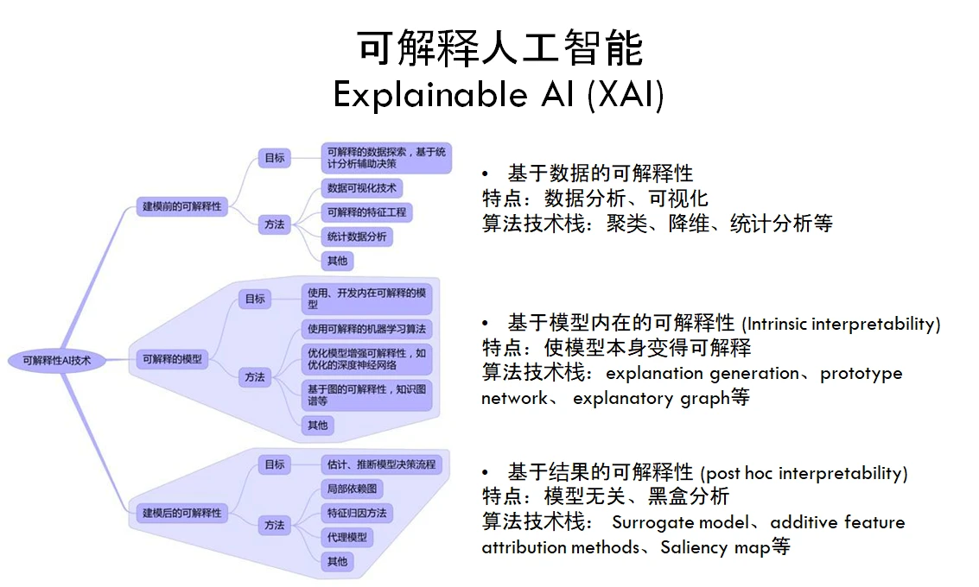
Decision Tree
一些模型挑選上的心法
大方向
從資料找出定律時，該定律愈複雜愈能詳細說明該資料。因為該定律是以該資料為基礎而找出的。
但是定律必須能夠適用到其他不同的資料，才有其價值。太過複雜的定律，由於過度受到其基礎資料的影響，所以可能會變成該定律無法適用到其他資料。
最優秀的模型，通常是用最少的參數解釋最複雜的道理 (心法: 極簡)
且能泛用到其他的資料集，從商用的角度出發，成果能夠再現才是大家關注的焦點。業界在乎的是穩定性和泛化能力。
另外有一派的人認為就是因為現實太過複雜，已無法用一般規則解釋清楚，模型的可解釋不重要，也因此黑盒模型才得以被運用。
所以這部份就見仁見智。原則上能夠解釋出原因的統計機器模型會比較踏實一點。xd
https://www.infoq.cn/article/xiytqjiic5spsp04adk9

Slide 31
Decision Tree 總結
優點
易於理解和解釋，可以視覺化分析，容易提取出規則
可同時處理連續型和不連續數據(CART)
較適合處理有缺失屬性的樣本
測試數據時，運行速度較快
在相對短的時間內，能夠對大型數據做出可行，且效果良好的結果
缺點
易發生過擬合（隨機森林可以很大程度上減少過擬合
易忽略數據集中屬性的相互關聯
對於各類別樣本數量不一致的數據，在決策樹中，進行屬性劃分時， 不同的判定准則會帶來不同的屬性選擇傾向

Slide 32
Decision Tree Introduction 參考資料
小結
Demystifying Cross-Entropy: A Key Concept for Understanding Classification in Machine Learning
https://medium.com/@nikitamalviya/demystifying-cross-entropy-a-key-concept-for-understanding-classification-in-machine-learning-84efb0842fbd
機器學習筆記-決策樹(Decision tree)
https://medium.com/@SCU.Datascientist/python%E5%AD%B8%E7%BF%92%E7%AD%86%E8%A8%98-%E6%B1%BA%E7%AD%96%E6%A8%B9-decision-tree-b9acf11f0f84
Maximum Likelihood
https://www.youtube.com/watch?v=BfKanl1aSG0

